Slide 1
Managing experiments process data
장시온

Slide 2


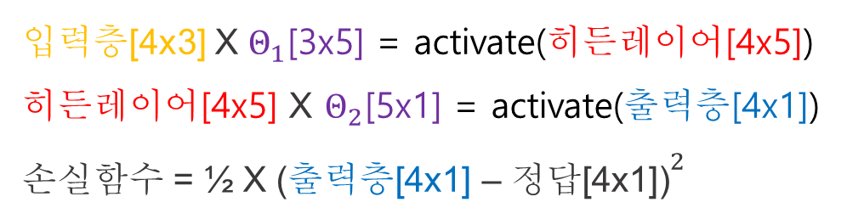
Tensorflow 과정
$$Θ_{1}$$
$$Θ_{2}$$
Linear regression
1. 목표
손실함수가 최소가 나오는 $Θ_{1}$, $Θ_{2}$ 생성
2. 연산과정
입력층[4x3] X $Θ_{1}$[3x5] = activate(히든레이어[4x5])
히든레이어[4x5] X $Θ_{2}$[5x1] = activate(출력층[4x1])
손실함수 = ½ X ${\text{(}\text{출력층}\text{[4}\text{x}\text{1]} \text{– }\text{정답}\text{[4}\text{x}\text{1])}}^{2}$
3. 방법
Backpropagation(역전파)
Gradient descent
입력층
히든레이어
출력층

Slide 3
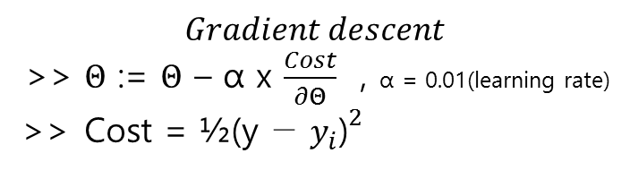

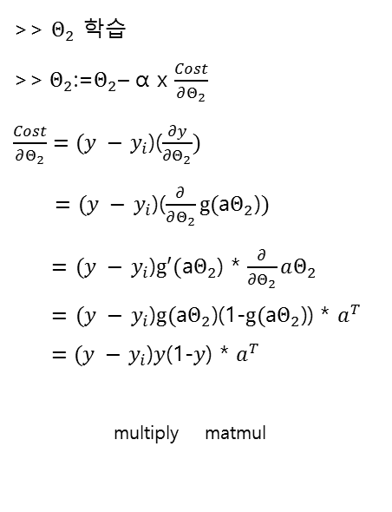


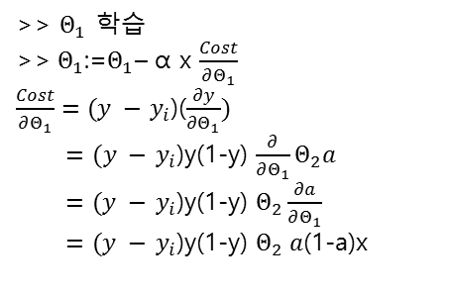

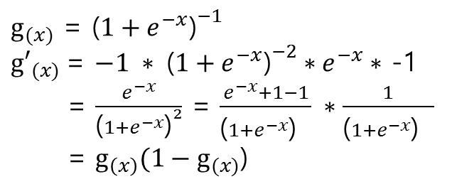


$g_{(x)}$ = ${\text{(}1+e^{−x}\text{)}}^{−1}$
${g′}_{(x)}$= $−1 ∗ {\text{(}1+e^{−x}\text{)}}^{−2} ∗e^{−x}∗$ -1
= $\frac{e^{−x}}{{\text{(}1+e^{−x}\text{)}}^{2}}$ = $\frac{e^{−x}+1−1}{{\text{(}1+e^{−x}\text{)}}^{}} ∗\frac{1}{{\text{(}1+e^{−x}\text{)}}^{}}$
= $g_{\left(x\right)}(1−g_{(x)}$)
Tensorflow 과정
$$g_{(X ∗{ Θ}_{1})}$$
$$g_{(a ∗{ Θ}_{2})}$$
>> $Θ_{2}$ 학습
>>${ Θ}_{2}$:=$Θ_{2}$– α x $\frac{Cost}{∂Θ_{2}}$
$\frac{Cost}{∂Θ_{2}}=(y −$ $y_{i}$)($\frac{∂y}{∂Θ_{2}})$
$=$ $(y −$ $y_{i}$)($\frac{∂}{∂Θ_{2}}g({\text{a}Θ}_{2}\text{)})$
$=$ $(y −$ $y_{i}$)$g′({\text{a}Θ}_{2}$) * $\frac{∂}{∂Θ_{2}}aΘ_{2}$
$=$ $(y −$ $y_{i}$)$g({\text{a}Θ}_{2}\text{)}$(1-$g({\text{a}Θ}_{2}\text{)}$) * $a^{T}$
$=(y −$ $y_{i}$)$y$(1-$y$) * $a^{T}$
multiply matmul
$$Θ_{1}$$
$$Θ_{2}$$
x
a
y
$\frac{∂}{∂Θ_{2}}g(\text{a}Θ_{2}$)
$g_{(x)}$ = $\frac{1}{1+e^{−x}}$
$$Gradient descent$$
>> $Θ$ := $Θ$ – α x $\frac{Cost}{∂Θ}$ , α = 0.01(learning rate)
>> Cost = ½${\text{(}\text{y}\text{ − }y_{i}\text{)}}^{2}$
>> $Θ_{1}$ 학습
>>${ Θ}_{1}$:=$Θ_{1}$– α x $\frac{Cost}{∂Θ_{1}}$
$\frac{Cost}{∂Θ_{1}}=(y −$ $y_{i}$)($\frac{∂y}{∂Θ_{1}})$
$=$ $(y −$ $y_{i}$)y(1-y) $\frac{∂}{∂Θ_{1}}Θ_{2}a$
$=$ $(y −$ $y_{i}$)y(1-y) $Θ_{2}\frac{∂a}{∂Θ_{1}}$
$=$ $(y −$ $y_{i}$)y(1-y) $Θ_{2} a$(1-a)x

Slide 4
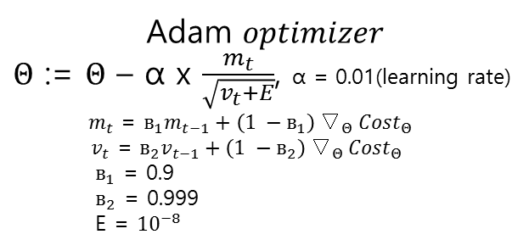
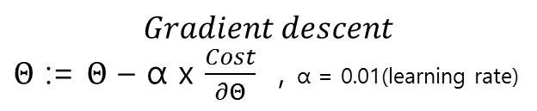
Gradient descent 문제점
$$Gradient descent$$
$Θ$ := $Θ$ – α x $\frac{Cost}{∂Θ}$ , α = 0.01(learning rate)
Adam $optimizer$
$Θ$ := $Θ$ – α x $\frac{m_{t}}{\sqrt{v_{t}+E}}$, α = 0.01(learning rate)
$m_{t}$ = $ʙ_{1}m_{t−1}+\left(1 −ʙ_{1}\right)▽_{Θ}{Cost}_{Θ}$
$v_{t}$ = $ʙ_{2}v_{t−1}+\left(1 −ʙ_{2}\right)▽_{Θ}{Cost}_{Θ}$
$ʙ_{1}$ = 0.9
$ʙ_{2}$ = 0.999
E = ${10}^{−8}$
가속도
So,,,,
미분 값=0, 학습 끝
Cost
시작점
Cost
시작점
Local
minimum
Local
minimum
global
minimum
global
minimum
w
w

Slide 5
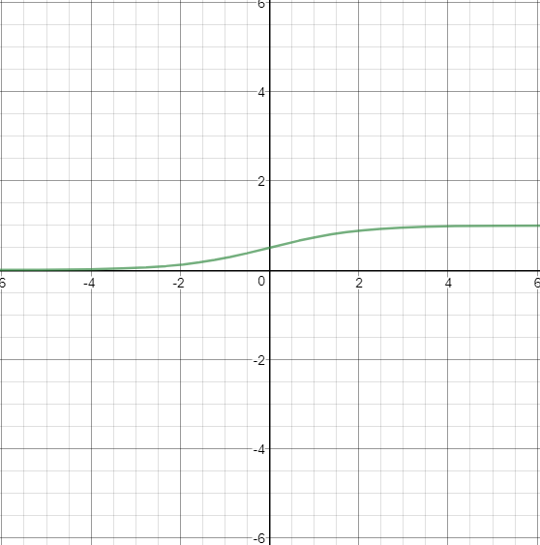
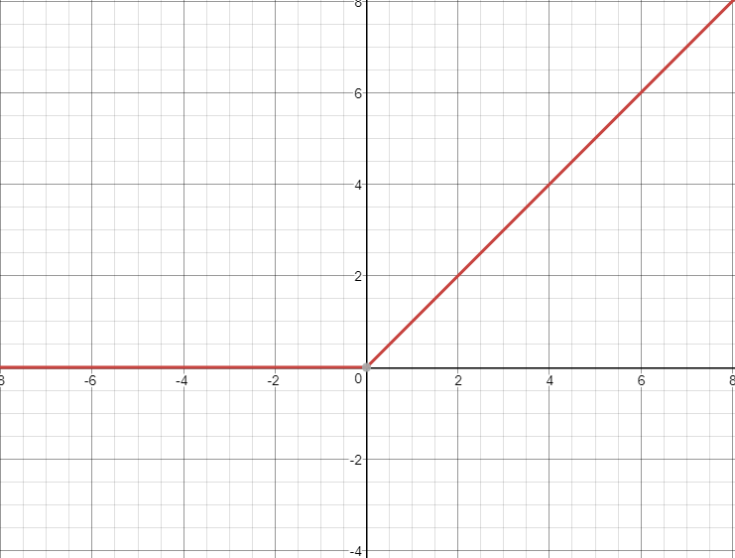
Gradient Vanishing
정의
해결책
Backpropagation에서 미분 값(올바른 값)이 잘 전달 되지 못하는 것
Hidden Layer가 너무 많은 경우
Sigmoid 함수의 한계
★ 아무리 큰 값이라도 Sigmoid함수를 지나면 0 ~ 1 사이로 수렴
Relu 함수
- max(0,x)
- 0만 아니면 들어온값 그대로 반환 (exploding 문제 있으니 생각)
Sigmoid
Relu

Slide 6

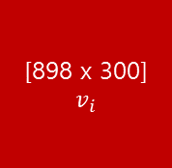
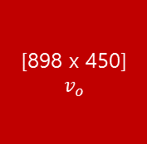
word2vec
[898 x 450]
input
[450 x 300]
word2vec
[898 x 300]
$$v_{i}$$
[300 x 450]
$${word2vec}^{T}$$
[898 x 450]
$$v_{o}$$
Data 개수 x 단어 개수
단어 개수x 차원의 수
Data 개수 x 차원의 수
차원의 수 x 단어 개수
Data 개수 x 단어 개수
[898 x 450]
정답
Word2vec?
단어를 300차원으로 표현한 Weight를 흭득(word2vec)
Data 개수 x 단어 개수
Data 개수
Window = 1, 단어 개수 = 450 >> (2 x 1) + (448 x 2) = 898
Loss Function
- z * -log(sigmoid(x)) + (1 - z) * -log(1 - sigmoid(x))

Slide 7
Saver , Restore
Csv reader
정의
Coordinator
Queue Runner
학습시킨 뉴럴넷의 W값을 저장하는 것
thread
File names
쓰는이유
남이 학습한걸 가져올 수 있다.
Predict 할 때 항상 학습 못하니 쓴다.
Reader
Filename Queue
File
Code
String
Decoder
Data(Tensor)
Training
Data Queue

Slide 8
THANK YOU

